Slide 1
Визитная карточка участника Республиканского конкурса «Воспитатель года-2021»
Муниципальное казенное дошкольное образовательное учреждение «Кулинский детский сад»
2021год

Slide 2
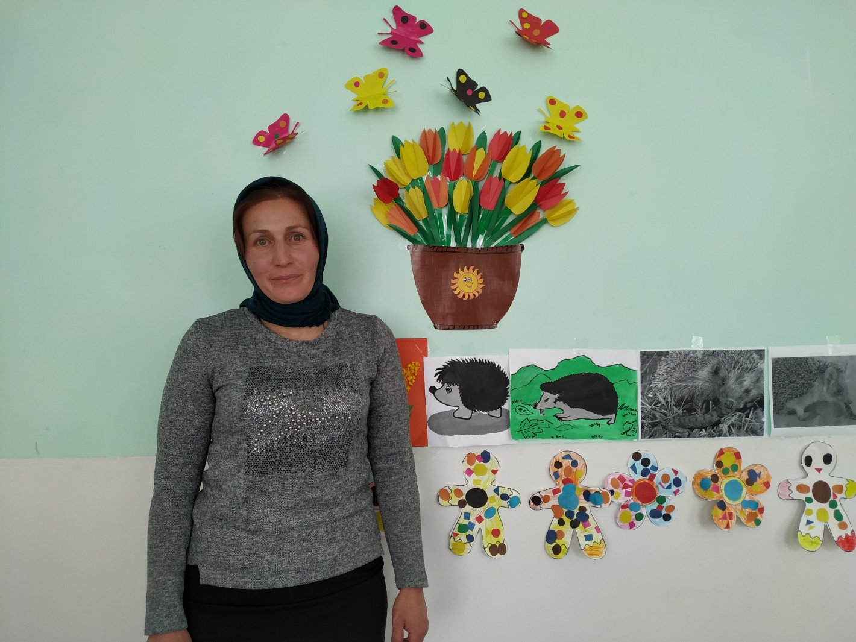
Знакомьтесь, это Я!

Slide 3
Щамхалова Милана Курбитовна
Дата рождения: 18.09.1984
Образование: среднее, Кизлярский индустриально-педагогический техникум
Место работы: МКДОУ «Кулинский детский сад» Должность: Воспитатель
Стаж: 10 лет

Slide 4
Мое педагогическое кредо:
Смотри на мир глазами детей.

Slide 5
Почему я выбрала эту профессию?
Сама профессия выбрала меня!
С ранних лет я смотрела на воспитателей и учителей с восхищением. Игра в детский сад или в школу была для меня самой занятной.
Работая в детском саду я научилась смотреть на мир восторженными глазами детей и ежедневно просыпаться в ожидании чуда!

Slide 6
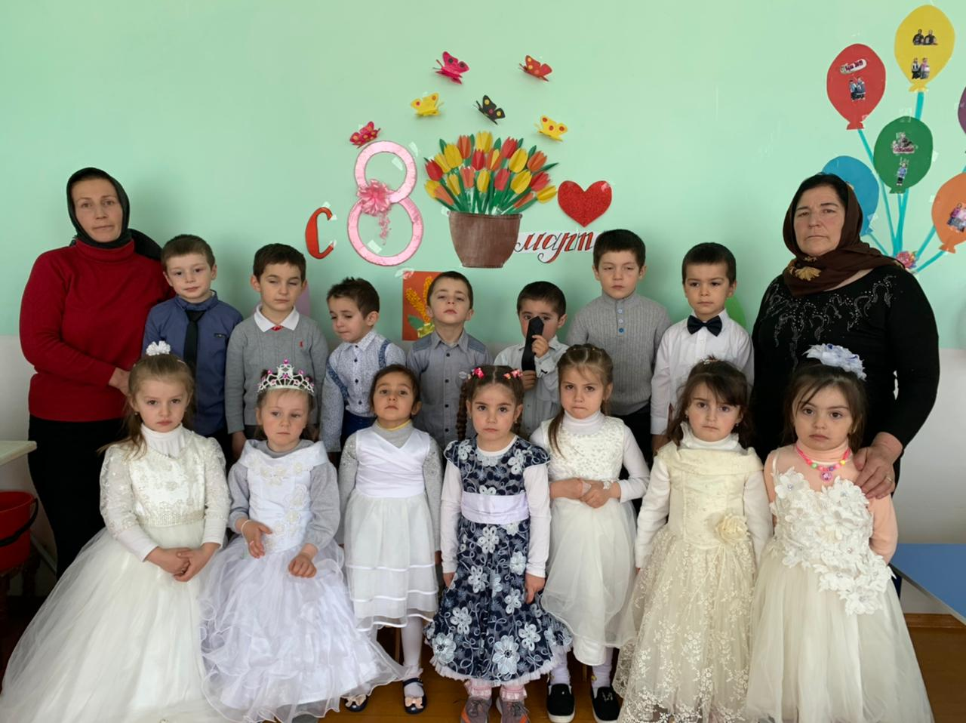
Мой девиз:
Моя работа- любовь и забота

Slide 7
Мои принципы:
Любовь, справедливость, правдивость, красота, нравственность

Slide 8
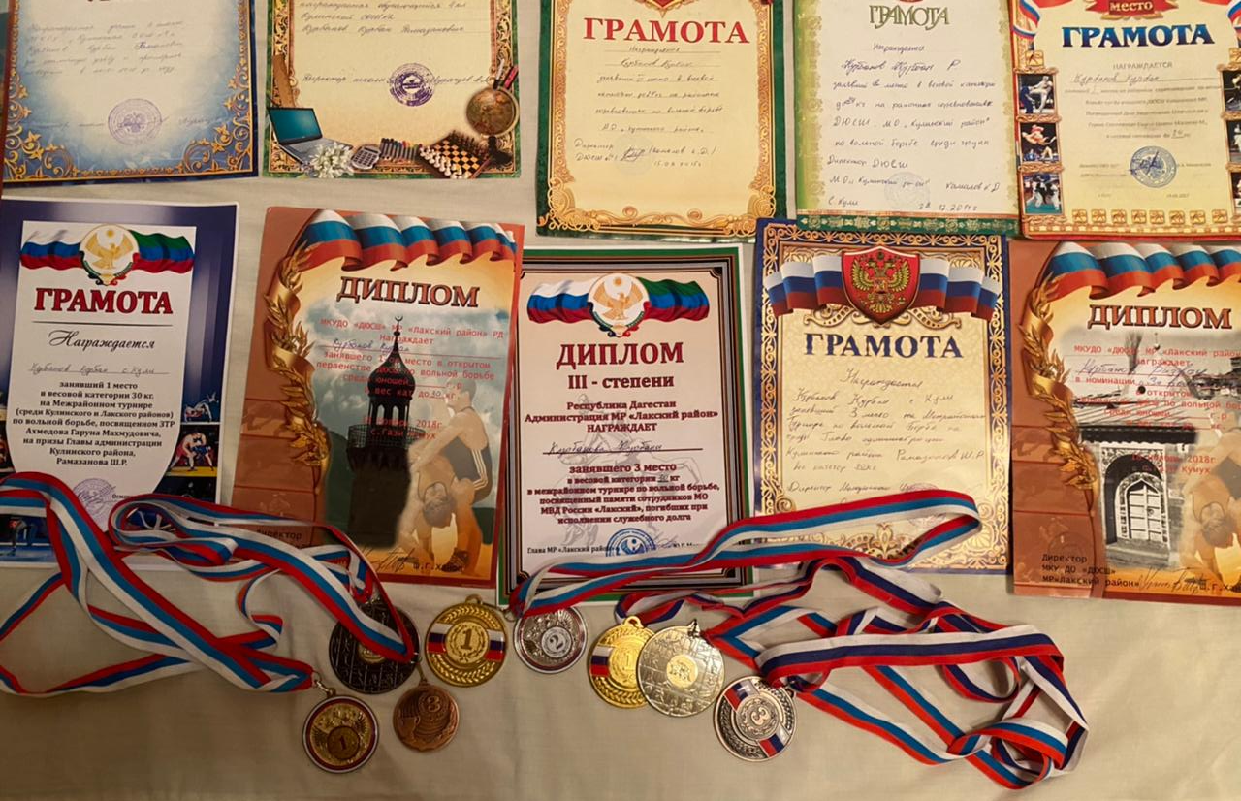
Достижения моих воспитанников

Slide 9
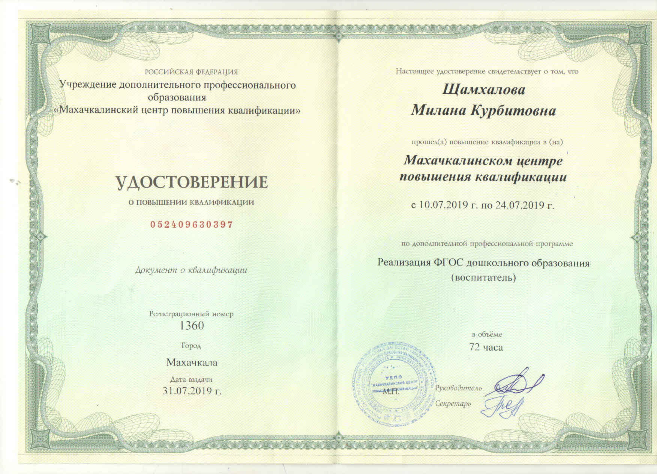
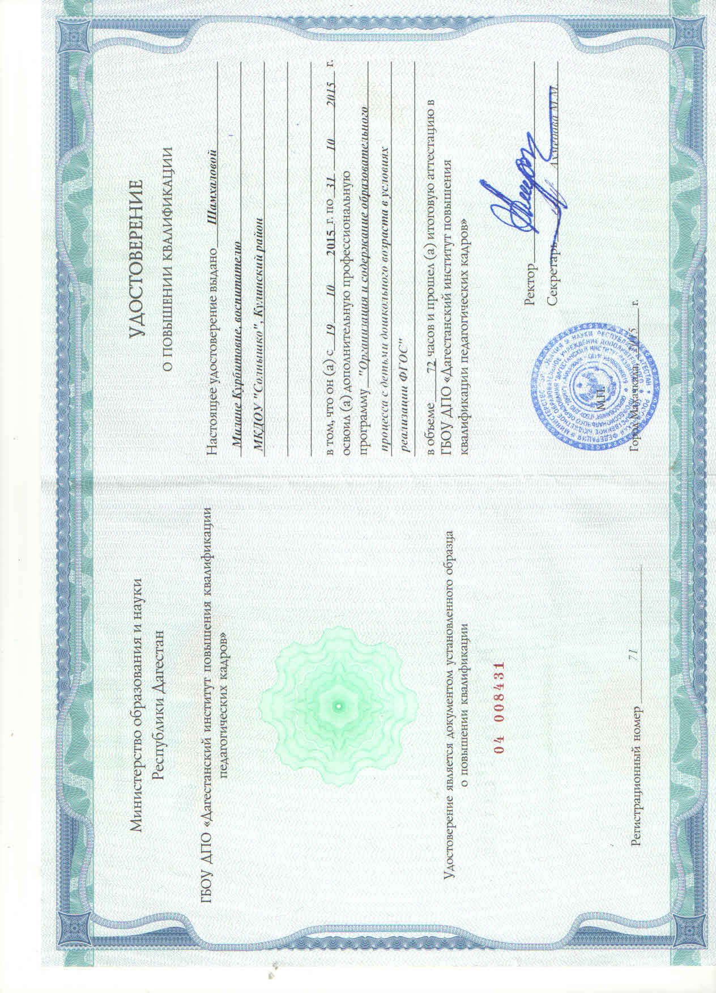
Удостоверения

Slide 10
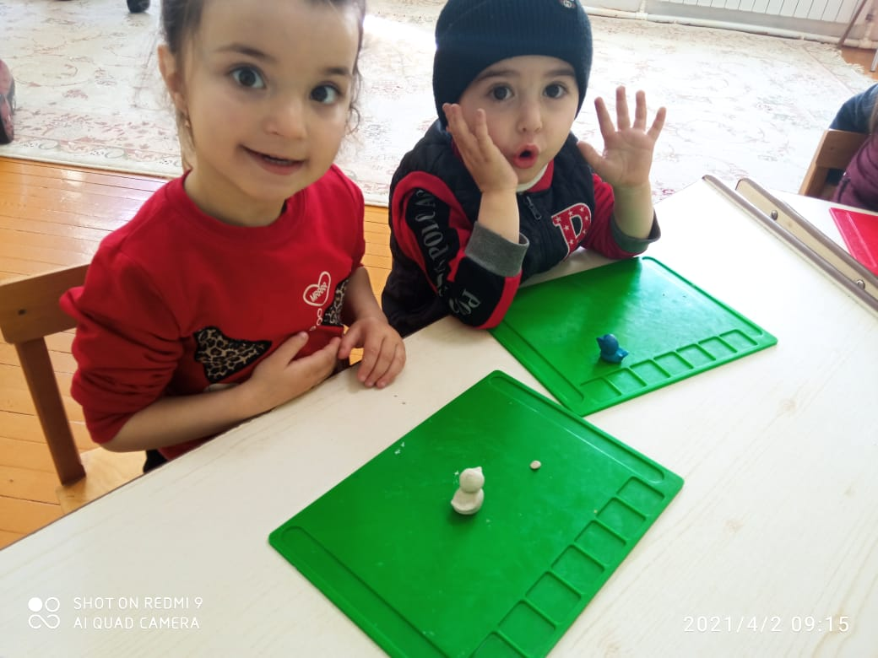
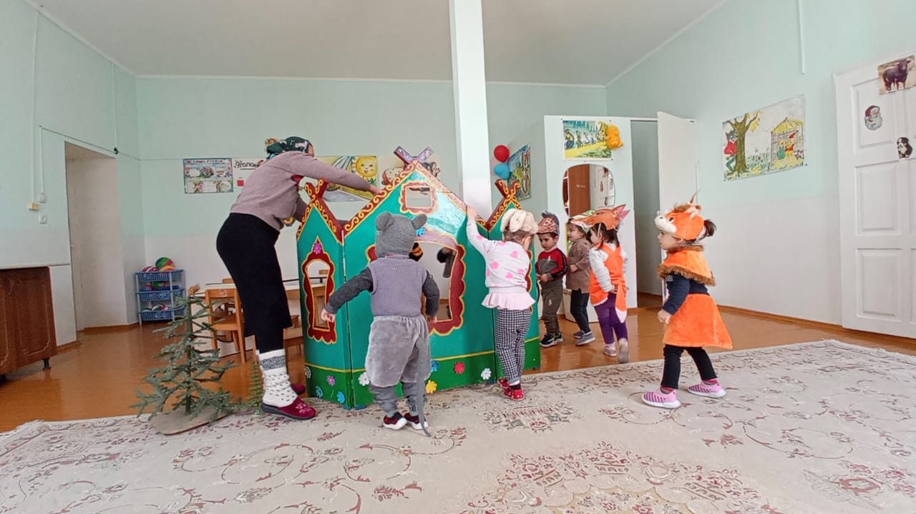
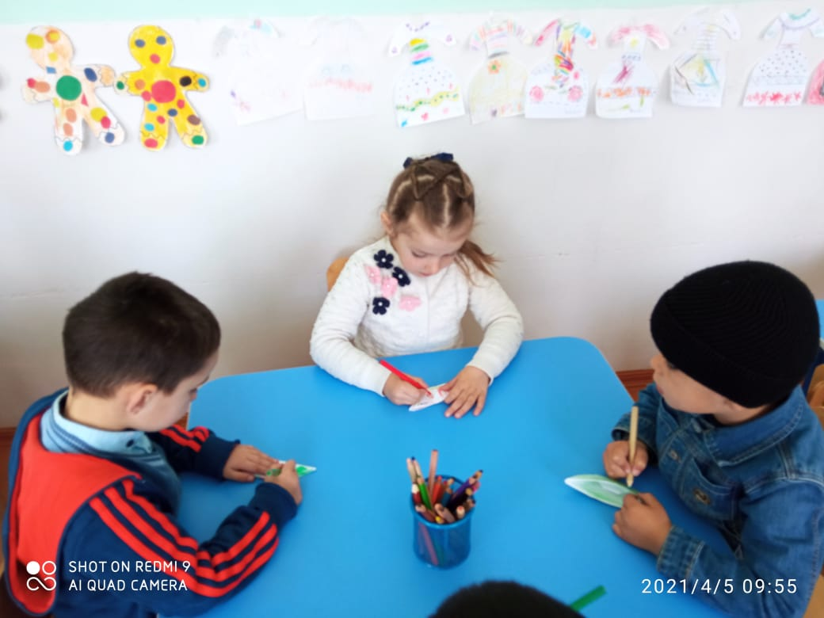
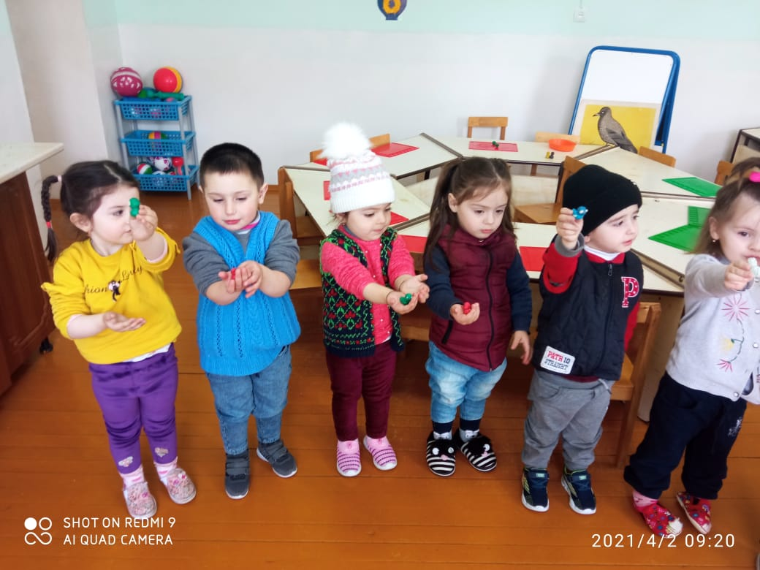
Работа с моими детьми

Slide 11
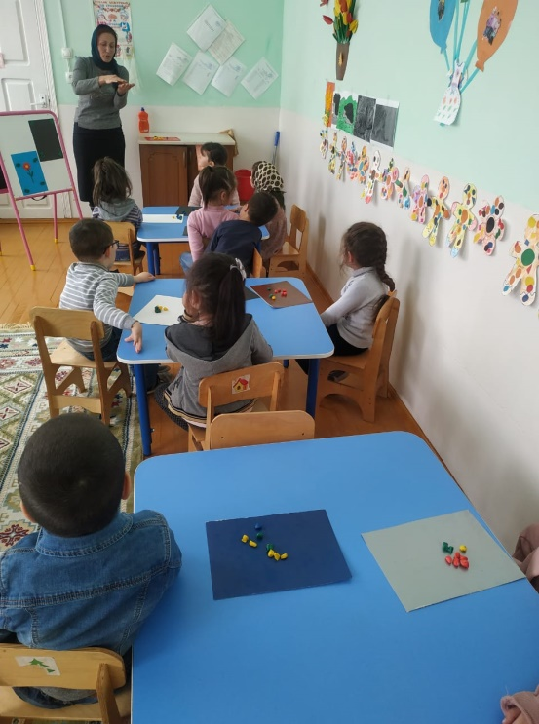
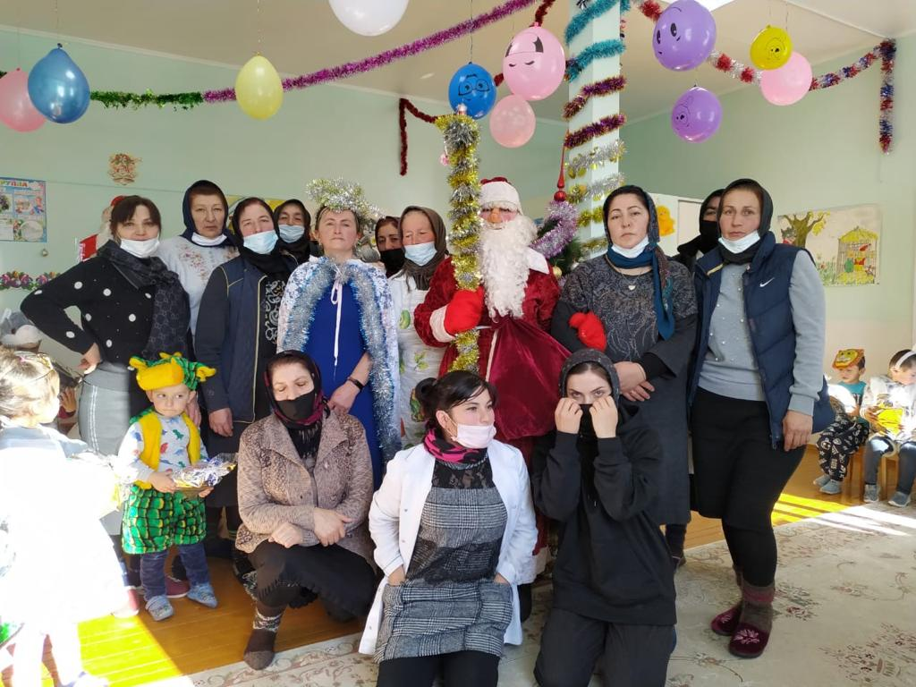
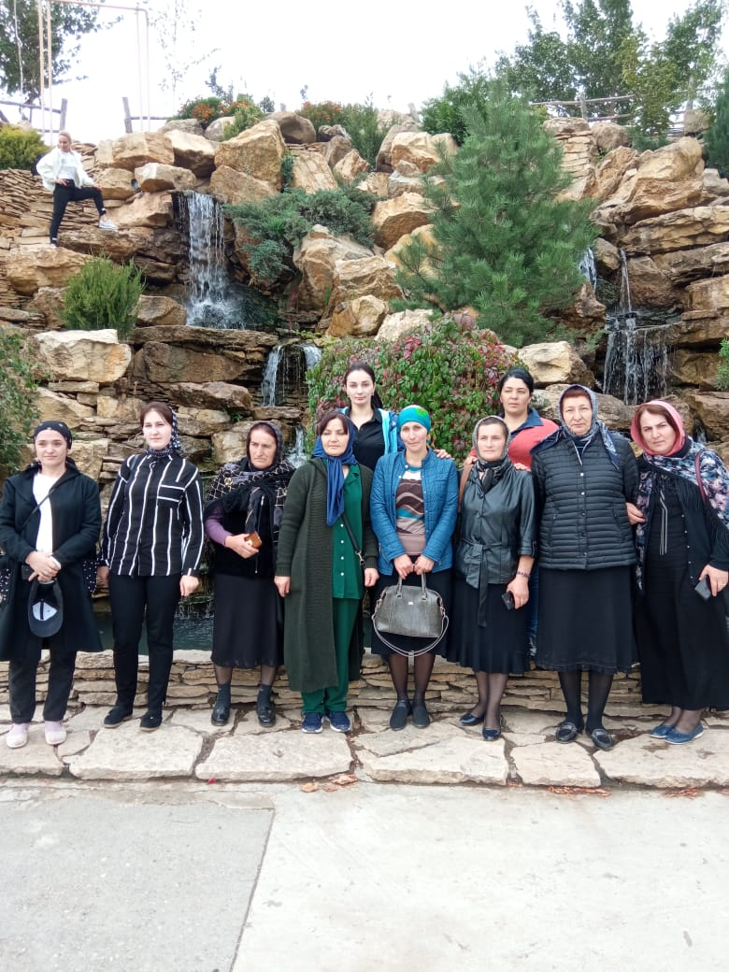
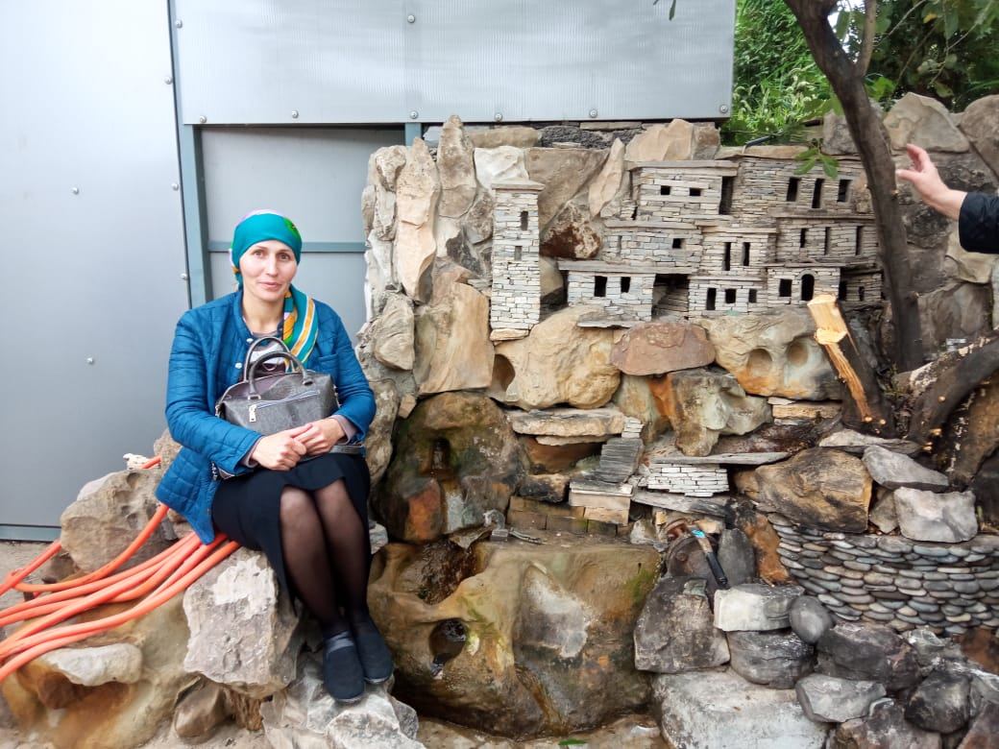

Slide 12
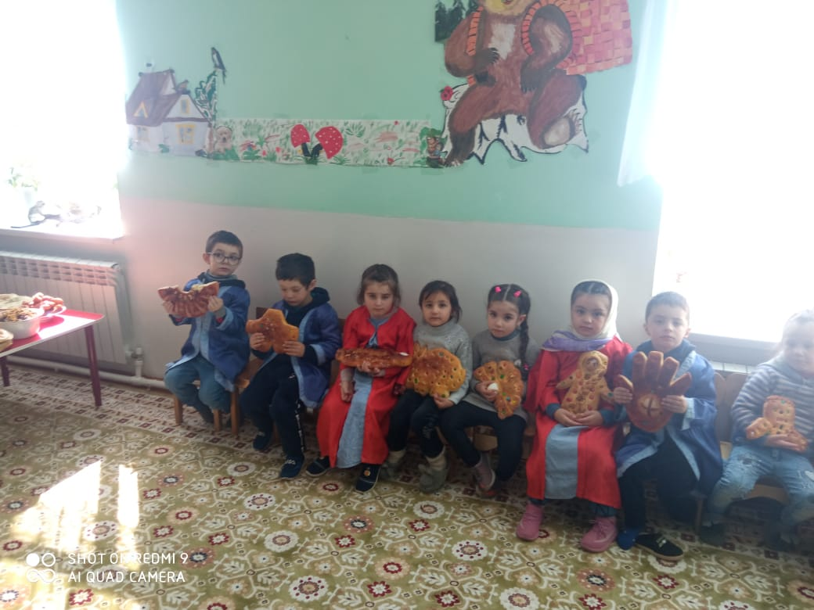
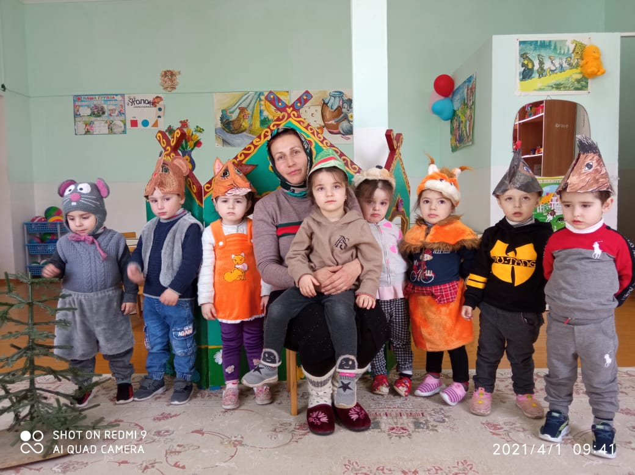
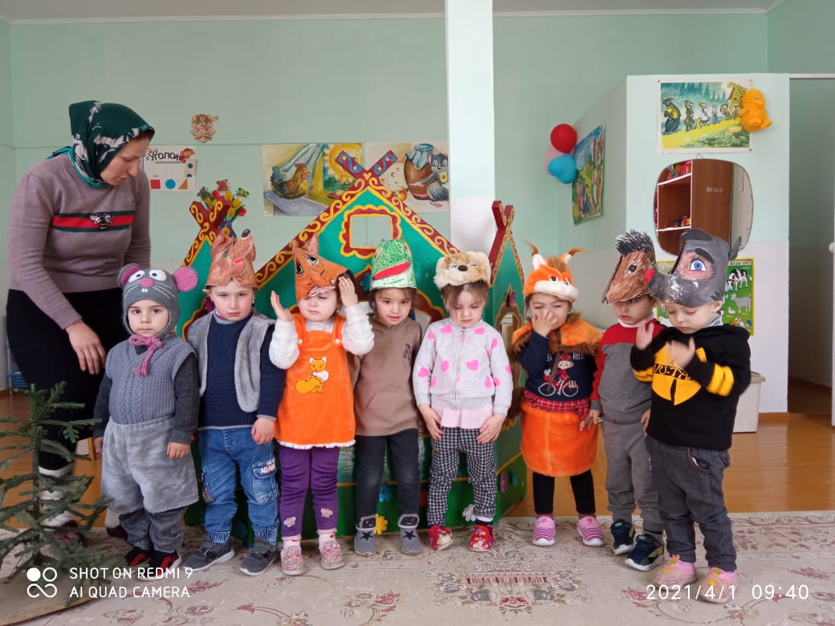
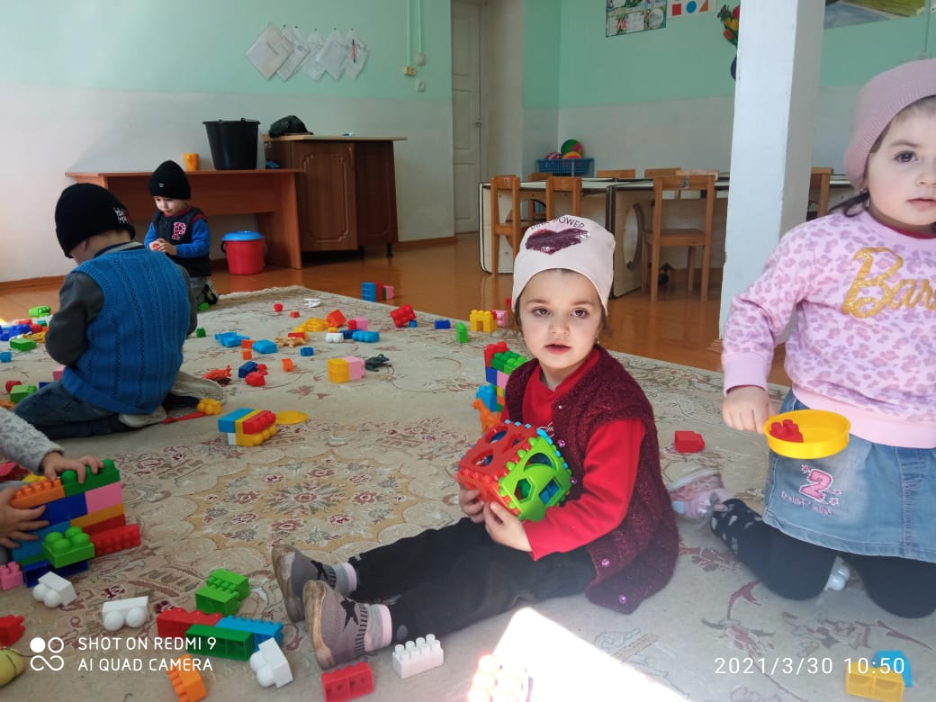

Slide 13
Спасибо
за внимание!

